Slide 1
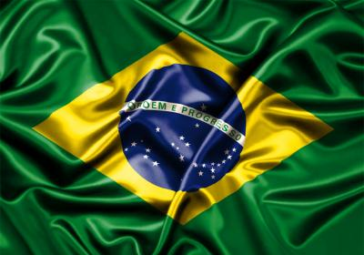

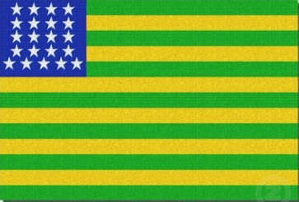

AULA: A REPÚBLICA VELHA(1889-1930 PROFESSOR: TALES AUGUSTO
VERSÃO TALES AUGUSTO DE OLIVEIRA, OK?

Slide 2
“A Primeira República, em seus 41 anos de existência, não fez jus às promessas da propaganda de promover a ampliação da participação política, o autogoverno do povo. Não unificou os três povos, não os incorporou. Não transformou em cidadãos o jeca doente de Monteiro Lobato e dos higienistas, o áspero sertanejo de Euclides, os beatos de Canudos e do Contestado, o bandido social do cangaço, o anarquista do movimento operário.
A ausência de povo, eis o pecado original da República. Esse pecado deixou marcas profundas na vida política do país.
Quando, em meio à crise de nossos dias, assistimos ao aumento da descrença nos partidos, no Congresso, nos políticos, de que se trata se não da incapacidade que demonstra até hoje a República de produzir um governo representativo de seus cidadãos?”
José Murilo de Carvalho é professor titular da Universidade Federal do Rio de Janeiro e autor de A cidadania no Brasil: o longo caminho (Civilização Brasileira, 2001).

Slide 3
República: o que mudou após 15 de novembro de 1889?
LOGO DE IMEDIATO...
Durante a administração do Governo Provisório destacam-se os seguintes fatos:
1) Procede-se à grande naturalização, assim chamada em virtude de passarem à condição de brasileiros todos os estrangeiros aqui residentes que não manifestassem desejo de permanecer com a antiga nacionalidade.
2) Separa-se a Igreja do Estado. Regulamenta-se conseqüentemente casamento e o registro civil.Secularizam-se os cemitérios.
3) Reforma-se o Código Criminal e a organização judiciária do país.
4) Reforma-se o ensino e o sistema bancário.

Slide 4
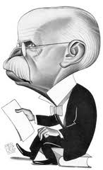
“Dinheiro na mão é vendaval...”
TOMARA QUE O POVO ESQUEÇA RÁPIDO ESTA “MANCADA”!
O Encilhamento
Rui Barbosa, na pasta da Fazenda ao estabelecer novo regime financeiro, provocara um fenômeno econômico de 1889 a 1892 que se convencionou chamar de encilhamento.
Facilitara-se o crédito, dera-se liberdade aos Bancos, emitira-se bastante; esperava-se assim estimular a economia republicana. Os resultados, porém, foram diversos. Não foram criadas grandes empresas agrícolas ou industriais e sim companhias dedicadas sobretudo à exploração dos valores das respectivas ações, desenvolvendo-se desenfreado jogo de Bolsa.
Quando se evidenciou que as fabulosas empresas eram absolutamente insolváveis, era tarde. O país já sofria os efeitos de uma inflação desordenada e as taxas cambiais favoreciam substancialmente as moedas estrangeiras

Slide 5
E a nossa Constituição de 1891?
Com a proclamação da república, naturalmente não mais vigorava a Constituição de 1824. Nomeara o Governo Provisório uma comissão especial para elaborar o projeto de uma Constituição republicana que deveria ser apresentado ao futuro Congresso Constituinte.
Modelou-se pela Constituição dos Estados Unidos o projeto elaborado; era republicano, federativo e presidencialista. Embora ampla autonomia fosse dada aos Estados, os grandes poderes pertenciam à União.
Um ano após a proclamação da República (15 de novembro de 1990), instalava-se o Congresso Constituinte, cujos membros haviam sido escolhidos pela primeira eleição republicana realizada em nosso país. Então, em 24 de fevereiro de 1891 era promulgada a primeira Constituição da República.

Slide 6
Suas principais disposições eram:
- A suprema autoridade do país seria o Presidente da República, com mandato de quatro anos e eleito diretamente pelo povo.
- Os ministros seriam de sua livre escolha.
- Senadores e deputados também seriam eleitos pelo povo.
- Os Estados e o Distrito Federal seriam representados por 3 senadores, com mandatos de nove anos, e por deputados em número proporcional às suas respectivas populações, com mandatos de 3 anos.
- Adotamos o federalismo (imitando os States e SP ganhou com isso é claro).
- Só podiam votar os alfabetizados, ou seja, aminoria da minoria.
- Os três poderes eram “independentes”.
- E quanto a questão agrária... (quase) nada mudou é claro!

Slide 7
Deodoro e Floriano: a Espada Dominou geral... (1891-1894)
Deodoro achava que a república era um quartel e por isso usava de atitudes autoritárias;
Depois de revoltas ele arregou...
Já o Floriano não era muito diferente (inclusive era também marechal), porém tomou medidas populares como tabelar aluguéis, diminuir imposto sobre a carne;
Sofreu também revoltas como a Federalista no RS e a da Armada (Marinha) e inclusive foi bem “legalzinho” ao alterar o nome de Desterro pra Florianópolis, não se achando nada né rapá?

Slide 8
Mas em que os militares ajudaram na República
Ora, lembre que “o progresso só ‘veio’ por causa da ordem”, quero dizer, dos militares...
Outra coisa, os cafeicultores já estavam ali só esperando o fim do mandato ilegítimo de Floriano pra subir ao poder...
Fora que a ideia de República não era homogênea como veremos a seguir...

Slide 9
COMO SERIA A REPÚBLICA SEGUNDO OS...
Modelo Positivista: centralização política nas mãos do presidente. Postura predominante entre os militares. Prevaleceu entre 1889 e 1894, durante a chamada República da Espada.
Modelo Liberal: federalismo descentralizado com grande autonomia para os estados. Postura predominante entre os cafeicultores paulistas. Prevaleceu entre 1894 e 1930, durante a chamada República Oligárquica.
Modelo Jacobino: formação de uma república com forte participação popular e favorável a criação de medidas com alcance social. Postura predominante entre setores da classe média urbana que não chegou a se concretizar.

Slide 10
DEPOIS DOS MILITARES... AS OLIGARQUIAS (1894-1930)...

Slide 11
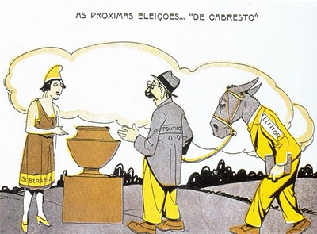
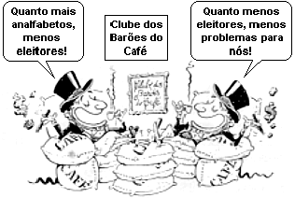
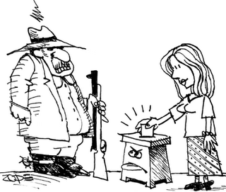
Mas como garantir a vitória nas eleições?
É fácil responder, veja aí...
Fraudes eleitorais ou manipulação de resultados:
Clientelismo – voto em troca de pequenos favores ou “presentes”.
Voto de Cabresto – voto a partir de intimidações pessoais.
Manipulação de dados com votos repetidos e/ou “criação” de eleitores fantasmas.
“Degola” política em caso de vitória de opositores: não reconhecimento e titulação da vitória por parte da Comissão Verificadora de Poderes.

Slide 12
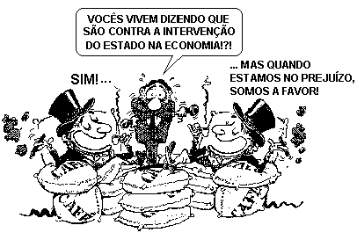
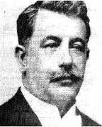
A economia na República Velha
Poucos me conhecem, sou Delmiro Gouvéia, um empreendedor do nordeste brasileiro!
Comparam-me com Mauá!
Mas numa boa, vá na página 167 do nosso livro didático e verás quem fui e o que fiz!
É uma pena não “fazermos” mais empreendedores como antigamente!
Café: principal produto (agroexportação), fizeram de tudo para ele (São Paulo né, pensou que era o café heim? kkkk) mantivesse sempre seu valor alto por isso o Convênio de Taubaté e empréstimos, quem pagava a conta no final era o...povo! E o lucro ia para Sampa;
Outros produtos também se destacaram como o algodão, a borracha, o açúcar, o couro, o mate (chá, mesmo sabendo que a violência era cruel);
A industrialização era incipiente nessa época, estávamos a anos-luz da Europa e dos States;

Slide 13
E o imigrante na RV...?
Nas primeiras décadas da republica velha, a força operaria brasileira refletia o que acontecia na Europa. O imigrante europeu divulgava as ideias de organização e num primeiro momento, liderou as lutas dos trabalhadores. Esse movimento foi mais intenso em SP e nos estados do sul, que concentraram o grosso da imigração e da industrialização. A esmagadora maioria dos operários era composta de imigrantes, principalmente italianos. Foram raros os trabalhadores negros que ingressaram nas industrias paulistas nesta epoca; a concorrência com os imigrantes era tremenda e os negros sofriam forte discriminação, inclusive dos próprios operários imigrantes pobres. Em São Paulo e Rio de Janeiro era mais forte o movimento sindical, que era fundamentado em um anarcossindicalismo, muito influenciada pelos imigrantes italianos e espanhóis anarquistas. As conquistas foram muito poucas. O quadro mudou um pouco mais entre 1917 e 1920 quando explodiram as grandes greves, resultantes do aumento do custo de vida. A greve geral de 1917 em SP mobilizou boa parte dos trabalhadores e ficou gravada na memoria coletiva da cidade.

Slide 14
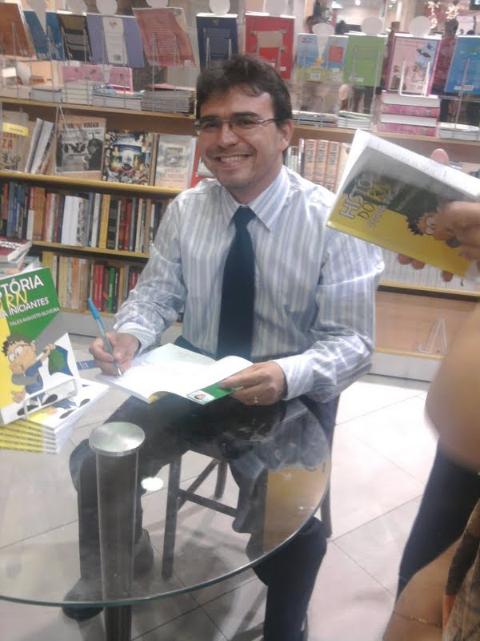
A organização do Estado, dos estados e dos municípios... Quem mandava em quê e os “esquemas”!
“Também havia outros quatro estados (Rio Grande do Norte, Rio de Janeiro, Bahia e Pernambuco) com acentuada importância no cenário político na época. Além disso, a autora Cláudia Viscardi ressalta que o nome mais apropriado seria “política do café-com-café”, já que nesse período a influência de Minas também era derivada da cafeicultura e não da força econômica do gado de leite.”
Só estou repassando uma análise verdadeira!
Política do Café-com-Leite:
- Oligarquias de SP e MG (as duas mais poderosas do país) alternavam-se na presidência da República.
- Oligarquias menos expressivas apoiavam o acordo em troca de cargos ou ministérios, como por exemplo o RS, BA, RJ, entre outros.
Política dos Governadores: acordo firmado entre o presidente (a partir do governo de Campos Sales 1898 – 1902) e os governadores estaduais que previa o apoio mútuo e a não interferência de ambos em seus governos. Assim, o presidente conseguia os votos dos estados para a continuidade de seus projetos e em troca, não interferia em disputas de poder local das oligarquias.
Coronelismo: poder local dos coronéis. Coronel era o nome pelo qual os latifundiários eram conhecidos. Usavam seu prestígio pessoal para arregimentar votos em troca dos quais obtinham financiamentos do governo ou obras infra-estruturais como barganha política. Quanto maior o “curral eleitoral” (número de eleitores que o coronel podia controlar) do coronel, maior o seu poder

Slide 15
Vamos ver um “pouquim” dos governos na RV!
PRUDENTE DE MORAIS (1894/1898)
Seu governo foi marcado pela forte oposição dos florianistas. Adotou uma postura de incentivar a expansão industrial, mediante a adoção de taxas alfandegárias que dificultavam a entrada de produtos estrangeiros. Esta política não agradou a oligarquia cafeeira, reclamando incentivos somente para o setor rural.
CAMPOS SALES ( 1898/1902)
Em seu governo procurou reorientar a política econômica para atender os interesses das oligarquias rurais: café, algodão, borracha, cacau, açúcar e minérios. Adotando o princípio de que o Brasil era um país essencialmente agrícola, o apóio à expansão industrial foi suspenso.
Já em seu governo, a inflação e a dívida externa eram problemas sérios. Seu ministro da Fazenda, Joaquim Murtinho, deu início ao chamado saneamento financeiro: política deflacionista visando a valorização da moeda. Além do corte de crédito à expansão da industria,

Slide 16
RODRIGUES ALVES (1902/1906)
Período conhecido como "qüadriênio progressista", marcado pela modernização dos portos, ampliação da rede ferroviária e pela urbanização da cidade do Rio de Janeiro - preocupação de seu prefeito, Pereira Passos.
AFONSO PENA ( 1906/1909)
Implantação do plano para a valorização do café, onde o governo compraria toda a produção de café e armazenando-a, para depois vendê-la. Faleceu em 1909, tendo seu mandato presidencial terminado por Nilo Peçanha, seu vice-presidente.
NILO PEÇANHA (1909/1910)
Criação do Serviço de Proteção ao Índio, dirigido pelo marechal Cândido Mariano da Silva Rondon.
Seu curto governo foi marcado pela sucessão presidencial. De um lado, representando a máquina oligárquica, estava o candidato Hermes da Fonseca, de outro, como candidato da oposição, estava Rui Barbosa.
HERMES DA FONSECA ( 1910/1914)
Imposição da chamada Política das Salvações: intervenção federal para derrubar oligarquias oposicionistas, substituindo-as por outras que apoiassem a administração.

Slide 17
VENCESLAU BRÁS ( 1914/1918)
Em seu governo ocorre, no sul do país, um movimento social muito semelhante à Guerra de Canudos. O principal evento, que marcou o quadriênio de Venceslau Brás, foi a Primeira Guerra Mundial (1914/18). A duração da guerra provocou, no Brasil, um surto industrial. Este processo está ligado à política de substituição de importações: já que não se conseguia importar nada, em virtude da guerra, o Brasil passou a produzir. Este impulso à industrialização fez nascer uma burguesia industrial e o operariado.
RODRIGUES ALVES/ DELFIM MOREIRA (1918/1919)
O eleito em 1918 fora Rodrigues Alves que faleceu (gripe espanhola) sem tomar posse. Seu vice-presidente, Delfim Moreira, de acordo com o artigo 42 da Constituição Federal, marcou novas eleições. O vencedor do novo pleito foi Epitácio Pessoa.
EPITÁCIO PESSOA ( 1919/1922).
Governo marcado pelo início de graves crises econômicas e políticas, responsáveis pela chamada Revolução de 1930. A crise econômica foi deflagrada com o início da queda - gradual e constante - dos preços das matérias primas no mercando internacional, por conta do final da Primeira Guerra Mundial. O setor mais afetado no Brasil foi, como não poderia deixar de ser, o setor exportador do café.

Slide 18

No plano militar, Epitácio Pessoa resolveu substituir ministros militares por ministros civis, em pastas ocupadas por membros das Forças Armadas. Para o Ministério da Marinha foi indicado Raul Soares, e para o Ministério da Guerra, Pandiá Calógeras. A nomeação causou descontentamento militar.
ARTUR BERNARDES ( 1922/1926).
Apesar do episódio das "cartas falsas", Artur Bernardes foi declarado vencedor em março de 1922 . O descontentamento no meio militar foi muito grande, o Tenentismo foi prova disto (Revolta do forte de Copacabana e as Colunas Paulista e Prestes).
O governo de Artur Bernardes foi palco da Semana de Arte Moderna, inaugurando o Modernismo no Brasil. A expansão industrial, o crescimento urbano, o desenvolvimento do operariado inspiraram os modernistas.
WASHINGTON LUÍS ( 1926/1930)
Governo marcado pela eclosão da Revolução de 1930.
No ano de 1929, a Bolsa de Valores de Nova Iorque quebrou, causando sérios efeitos para a economia mundial. A economia norte-americana fica arruinada, com pesadas quedas na produção, além da ampliação do desemprego. A crise econômica nos EUA fizeram-se sentir em todo o mundo. E Vargas e os militares (pra variar) deram outro golpe no Brasil! Assim começa a Era Vargas, longoooooos 15 anos!
“NÃO FAZ SENTIDO” DECORAR TODOS ESSES PRESIDENTES, AINDA BEM QUE TALES ESTA MAIS PREOCUPADO COM O APRENDIZADO QUE COM A DECOREBA!

Slide 19
E AGORA AS REVOLTAS NA REPÚBLICA VELHA!

Slide 20
Durante muito tempo, a história tradicional fez vista grossa para a opressão e a miséria que vitimava o povo. Quando ficou impossível ocultar a exploração , criaram mentiras sobre o caráter brasileiro. Mentira segundo a qual somos tontos e conformados com a vida subdesenvolvida que levamos. Mas as revoltas político-sociais mostravam claramente que não somos tão pacíficos e cordeiros como a velha história quer mostrar.
Revoltas Messiânicas - A fé popular e a luta contra a opressão
O termo messianismo é usado para designar os movimentos sociais em que milhares de sertanejos fundaram importantes comunidades comandadas por um líder religioso e a ele era atribuído qualidades como o dom de fazer milagres , realizar curas e profetizar acontecimentos .
O messianismo desenvolveu-se em áreas rurais pobres que reagiram a miséria. Seus componentes Básicos eram: a religiosidade do sertanejo e seu sentimento de revolta contra a miséria , a opressão e as injustiças das republicas dos coronéis.

Slide 21
A Revolta de Canudos (1893 - 1897)
No governo de Prudente de Morais eclodiu um grande movimentos de revolta social entre os humildes sertanejos baianos . O líder dos sertanejos era Antônio Vicente Mendes Maciel , mais conhecido como Antônio Conselheiro. Esse homem, senhor de fervorosa religiosidade, foi considerado missionário de Deus pela vasta legião de sertanejos que , desiludidos das autoridades constituídas escutavam suas pregações político - religiosas.
Não compreendendo certas mudanças surgidas com a republica , Antônio Conselheiro declarava-se , por exemplo , contra o casamento civil e por isso foi identificado como um fanático religioso e monarquista.
A Luta Possível
Muita coisa divulgou-se sobre Antônio Conselheiro e sua gente , diziam que eram loucos , monarquistas e comunistas . Durante muito tempo esconderam a verdade e o motivo que unia os sertanejos em canudos : a vontade de escapar da fome e da violência do sertão.
Conseguindo reunir um grande número de seguidores , Antônio Conselheiro estabeleceu em canudos, um velho arraial no sertão baiano . Em pouco tempo canudos era uma das cidades mais povoadas da Bahia .

Slide 22
Eles viviam num sistema comunitário , em que as colheitas , rebanhos e os frutos eram repartidos entre todos. Ninguém possuía nenhuma propriedade , pois os únicos bens era a roupa, moveis , etc...
Com isso fazendeiros começaram a temer o poder de Antônio Conselheiro e exigiram do governo estadual que acabasse com o arraial de Canudos.
Nisso travou-se grandes batalhas até que um dia , organizou-se um exército de 7 mil homens , que destruiu Canudos completamente e toda população sertaneja morreu defendendo sua comunidade.
A Guerra do Contestado (1912 - 1916)
Além de canudos , outro grande movimento messiânico ocorreu na fronteira entre o Paraná e Santa Catarina . Nessa região era muito grande o número de sertanejos sem - terra e famintos que viviam sob dura exploração dos fazendeiros e duas empresas norte-americanas que ali atuavam. Os sertanejos do Contestados se organizaram e eram liderados por João Maria , Logo após sua morte outro monge , conhecido como José Maria ( seu nome verdadeiro era Miguel Lucema Boa Ventura )
José Maria reuniu mais de 20 mil sertanejos e fundaram alguns povoados chamados "Monarquia Celeste" , como em Canudos , os sertanejos do Contestados foram violentamente perseguidos e expulsos das terras que ocupavam . Em novembro de 1912 , o monge José Maria Foi morto e seus seguidores tentaram resistir e foram arrasados por tropas de 7 mil homens armados de canhões , metralhadoras e até aviões de combate.

Slide 23
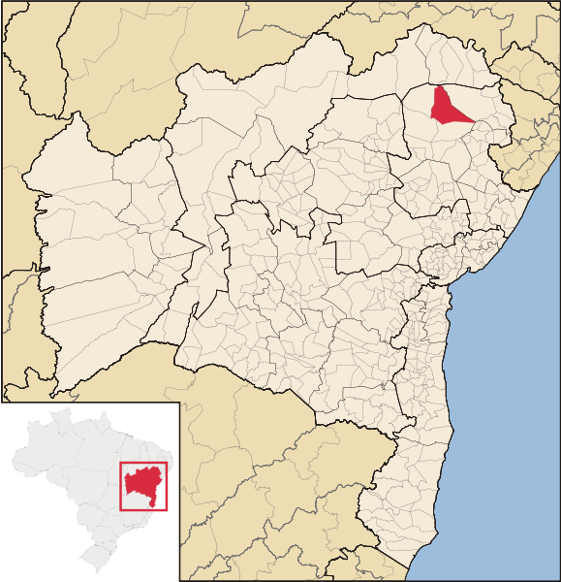
A Revolta de Canudos (1893 - 1897)
No governo de Prudente de Morais eclodiu um grande movimentos de revolta social entre os humildes sertanejos baianos . O líder dos sertanejos era Antônio Vicente Mendes Maciel , mais conhecido como Antônio Conselheiro. Esse homem, senhor de fervorosa religiosidade, foi considerado missionário de Deus pela vasta legião de sertanejos que , desiludidos das autoridades constituídas escutavam suas pregações político - religiosas.
Não compreendendo certas mudanças surgidas com a republica , Antônio Conselheiro declarava-se , por exemplo , contra o casamento civil e por isso foi identificado como um fanático religioso e monarquista.
A Luta Possível
Muita coisa divulgou-se sobre Antônio Conselheiro e sua gente , diziam que eram loucos , monar- quistas e comunistas . Durante muito tempo esconderam a verdade e o motivo que unia os sertanejos em canudos : a vontade de escapar da fome e da violência do sertão.
Conseguindo reunir um grande número de seguidores , Antônio Conselheiro estabeleceu em canudos, um velho arraial no sertão baiano . Em pouco tempo canudos era uma das cidades mais povoadas da Bahia .
Eles viviam num sistema comunitário , em que as colheitas , rebanhos e os frutos eram repartidos entre todos. Ninguém possuía nenhuma propriedade , pois os únicos bens era a roupa, moveis , etc...
Com isso fazendeiros começaram a temer o poder de Antônio Conselheiro e exigiram do governo estadual que acabasse com o arraial de Canudos. Nisso travou-se grandes batalhas até que um dia , organizou-se um exército de 7 mil homens , que destruiu Canudos completamente e toda população sertaneja morreu defendendo sua comunidade.

Slide 24
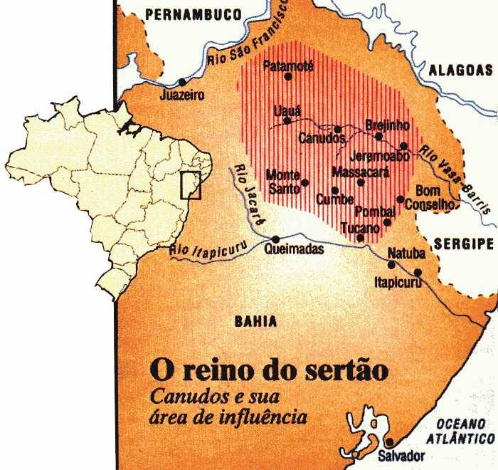

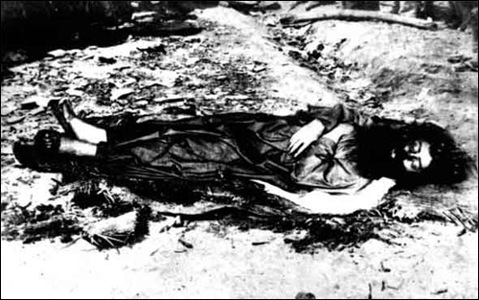
NEM DEPOIS DE MORTO TIVE SÔSSEGO, POIS NÃO É QUE ME DESSENTERRAM APÓS MORRER, CORTARAM MINHA CABEÇA PARA ESTUDOS!
PERDI A CABEÇA LITERALMENTE!

Slide 25
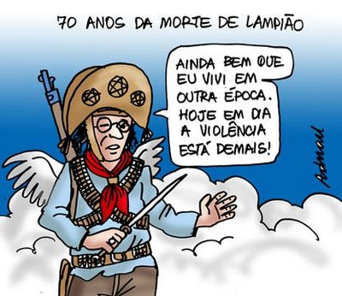
AINDA NO CAMPO...
CANGAÇO...
Portanto, podemos entender o cangaço como um fenômeno social, caracterizado por atitudes violentas por parte dos cangaceiros. Estes, que andavam em bandos armados, espalhavam o medo pelo sertão nordestino. Promoviam saques a fazendas, atacavam comboios e chegavam a sequestrar fazendeiros para obtenção de resgates. Aqueles que respeitavam e acatavam as ordens dos cangaceiros não sofriam, pelo contrário, eram muitas vezes ajudados. Esta atitude, fez com que os cangaceiros fossem respeitados e até mesmo admirados por parte da população da época.
Os cangaceiros não moravam em locais fixos. Possuíam uma vida nômade, ou seja, viviam em movimento, indo de uma cidade para outra. Ao chegarem nas cidades pediam recursos e ajuda aos moradores locais. Aos que se recusavam a ajudar o bando, sobrava a violência.

Slide 26
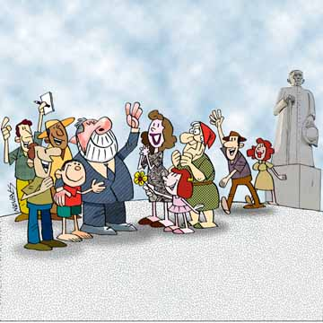
Quem ele pensa que é?
A Revolta ou Sedição de Juazeiro...
Foi um confronto ocorrido entre as oligarquias cearenses e o governo federal no governo Hermes da Fonseca provocado pela interferência do poder central na política estadual nas primeiras décadas do século XX. Ocorreu no sertão do Cariri, interior do CE, e centralizou-se em torno da liderança de Floro Bartolomeu e padre Cícero Romão.
Após a revolta, padre Cícero sofreu retaliações políticas e foi excomungado pela Igreja Católica no fim da década de 1920.
Entretanto, permaneceu como eminência parda da política cearense por mais de uma década e não perdeu sua influência sobre a população camponesa, que passou a venerá-lo como santo e profeta. Em Juazeiro do Norte, um enorme monumento erguido em sua homenagem atrai, todos os anos, multidões de peregrinos.

Slide 27
NA ZONA URBANA A BOCA TAMBÉM ESQUENTOU...

Slide 28
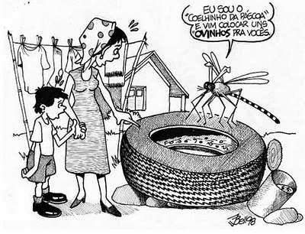
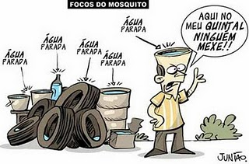
A Revolta da Vacina ( 1904 ) - A fúria popular explode nas ruas do Rio de Janeiro
No Governo do Presidente Rodrigues Alves ( 1902 - 1906 ) , o Rio de Janeiro , capital da republica , já era uma cidade com graves problemas urbanos e sociais: pobreza , desemprego , lixo , muitos ratos e mosquitos transmissores de doenças. Muitas pessoas morriam em conseqüência de epidemias como febre amarela , peste bribonica e varíola.
O governo decidiu, modernizar a cidade e tomar medidas drásticas contra as epidemias ,derrubou cortiços ,casebres e a população dali foram expulsas , Depois disso, o Prefeito Pereira Passos iniciou as obras de modernização da cidade. Para combater as epidemias teve o conselho do sanitarista Osvaldo Cruz que organizou um exército de funcionários da saúde e começou a destruir focos de ratos e mosquitos.
Osvaldo Cruz convenceu o presidente a decretar uma lei de vacinação obrigatória contra a varíola, o que gerou a revolta da população que diziam ser uma falta de vergonha as mulheres a se vacinar, pois achavam que as vacinas eram aplicadas nas partes intimas das mulheres.
O resultado de tanta reação foi uma revolta popular que explodiu pelas ruas do Rio de Janeiro , que o governo conseguiu controlar com tropas do corpo de bombeiros e a cavalaria.
Mas as coisas mudaram, ou não?

Slide 29
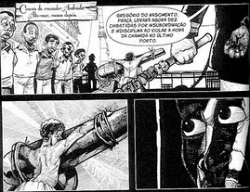
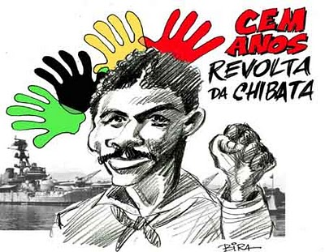
A Revolta da Chibata ( 1910 ) - Os marinheiros sob o comando do Almirante Negro
No final do governo do presidente Nilo Peçanha , estourou uma revolta de 2 mil marujos da marinha brasileira liderada pelo marinheiro João Cândido.
Primeiramente , os revoltosos tomaram o comando do navio Minas Gerais , matando na luta o comandante e três oficiais que resistiram. Depois, assumiram o controle dos navios São Paulo , Bahia e Deodoro em seguida apontaram os canhões para a cidade do Rio de Janeiro e enviaram um comunicado ao presidente explicando as razões da revolta . Queriam mudanças no código de disciplina da marinha , que punia as faltas graves com 25 Chibatadas.
O governo cedeu e aprovou um projeto que acabava com as chibatadas e anistiava os revoltosos , mas o governo não cumpriu a promessa , esquecendo a anistia , decretou a expulsão de vários marinheiros e a prisão de alguns lideres .
João Cândido foi preso , julgado e absolvido em 1912. Passou para a história como o Almirante Negro que acabou com as chibatadas na marinha do Brasil.

Slide 30

A SEMANA DE ARTE MODERNA DE 1922:
Sacudindo as estruturas da arte tupiniquim...
A Semana de Arte Moderna de 22, realizada entre 11 e 18 de fevereiro de 1922 no Teatro Municipal de São Paulo, contou com a participação de escritores, artistas plásticos, arquitetos e músicos.
Seu objetivo era renovar o ambiente artístico e cultural da cidade com "a perfeita demonstração do que há em nosso meio em escultura, arquitetura, música e literatura sob o ponto de vista rigorosamente atual", como informava o Correio Paulistano a 29 de janeiro de 1922.
A produção de uma arte brasileira, afinada com as tendências vanguardistas da Europa, sem contudo perder o caráter nacional, era uma das grandes aspirações que a Semana tinha em divulgar.

Slide 31
O MOVIMENTO OPERÁRIO...
Na República Velha temos a vivência de todo um processo de transformações econômicas responsáveis pela industrialização do país. Não percebendo de forma imediata tais mudanças, as autoridades da época pouco se importavam em trazer definições claras com respeito aos direitos dos trabalhadores brasileiros. Por isso, a organização dos operários no país esteve primeiramente ligada ao atendimento de suas demandas mais imediatas.
No início da formação dessa classe de trabalhadores percebemos a predominância de imigrantes europeus fortemente influenciados pelos princípios anarquistas e comunistas. Contando com um inflamado discurso, convocavam os trabalhadores fabris a se unirem em associações que, futuramente, seriam determinantes no surgimento dos primeiros sindicatos. Com o passar do tempo, as reivindicações teriam maior volume e, dessa forma, as manifestações e greves teriam maior expressão.
Na primeira década do século XX, o Brasil já tinha um contingente operário com mais de 100 mil trabalhadores, sendo a grande maioria concentrada nos estados do Rio de Janeiro e São Paulo. Foi nesse contexto que as reivindicações por melhores salários, jornada de trabalho reduzida e assistência social conviveram com perspectivas políticas mais incisivas que lutavam contra a manutenção da propriedade privada e do chamado “Estado Burguês”.

Slide 32
Entre os anos de 1903 e 1906, greves de menor expressão tomavam conta dos grandes centros industriais. Tecelões, alfaiates, portuários, mineradores, carpinteiros e ferroviários foram os primeiros a demonstrar sua insatisfação. Notando a consolidação desses levantes, o governo promulgou uma lei expulsando os estrangeiros que fossem considerados uma ameaça à ordem e segurança nacional. Essa primeira tentativa de repressão foi imediatamente respondida por uma greve geral que tomou conta de São Paulo, em 1907. Mediante a intransigência e a morosidade do governo, uma greve de maiores proporções foi organizada em 1917, mais uma vez, em São Paulo. Os trabalhadores dos setores alimentício, gráfico, têxtil e ferroviário foram os maiores atuantes nesse novo movimento. A tensão tomou conta das ruas da cidade e um inevitável confronto com os policiais aconteceu. Durante o embate, a polícia acabou matando um jovem trabalhador que participava das manifestações. Esse evento somente inflamou os operários a organizarem passeatas maiores pelo centro da cidade. Atuando em outra frente, trabalhadores formaram barricadas que se espalharam pelo bairro do Brás resistindo ao fogo aberto pelas autoridades. No ano seguinte, anarquistas tentaram conduzir um golpe revolucionário frustrado pela intercepção policial. Vale lembrar que toda essa agitação se deu na mesma época em que as notícias sobre a Revolução Russa ganhavam os jornais do mundo.

Slide 33
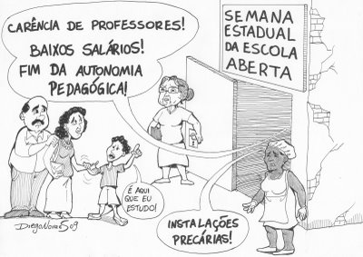
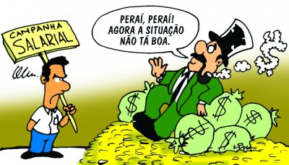
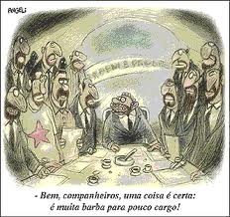
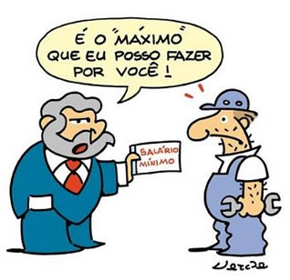
Passadas todas essas agitações, a ação grevista serviu para a formação de um movimento mais organizado sob os ditames de um partido político. No ano de 1922, inspirado pelo Partido Bolchevique Russo, foi oficializada a fundação do PCB, Partido Comunista Brasileiro. Paralelamente, os sindicatos passaram a se organizar melhor, mobilizando um grande número de trabalhadores pertencentes a um mesmo ramo da economia industrial.
E hoje...?

Slide 34
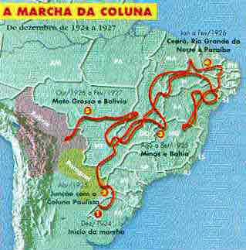
O Tenentismo - A rebelião dos jovens militares
No inicio da década de 1920 , crescia o descontentamento social contra o sistema oligárquico que dominava a política brasileira.
Esse descontentamento partiu da população dos grandes centros urbanos , que não estava diretamente sujeitas às pressões dos "coronéis" . O clima de revolta atingiu as forças armadas , difundindo - se sobretudo entre os tenentes. Surgiu então, o tenentismo , um movimento político - militar que pela luta armada , pretendia conquistar o poder e fazer reformas na sociedade.
Os tenentes pregavam a moralização da administração publica , o fim da corrupção eleitoral o fim do voto aberto e queriam uma reforma na educação , para que o ensino fosse para todos os brasileiros. Eles conseguiram a simpatia da classe média e do proletariado , mas não da classe operária , que para eles estabelecia a verdadeira posição entre exploradores e explorados. A Coluna Prestes foi o grande marco deste movimento!
MAS HÁ RELATOS QUE...
“Os historiadores não chegam a um consenso sobre esse assunto, mas o fato é que a coluna também cometeu muitos delitos por onde passou. Há relatos de saques e estupros em algumas comunidades, mas os crimes eram punidos com rigor pelos líderes do movimento, às vezes até mesmo com a execução dos culpados.”

Slide 35
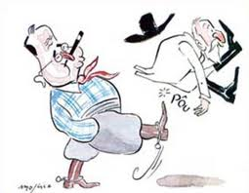
O “fim” da República Velha...
Manifestações de diversos setores abalam o poder do governo.
- Movimentos operário e tenentista.
A Revolução de 30:
- Crise de 29 abala poder econômico dos cafeicultores.
- Governo não tem como valorizar artificialmente o café.
- Rompimento do pacto do café-com-leite: era a vez de MG indicar o candidato, porém, SP indica o paulista Júlio Prestes para a sucessão do presidente Washington Luís.
- MG + RS + PB formam a ALIANÇA LIBERAL com os candidatos Getúlio Vargas (RS) e João Pessoa (PB) para presidente e vice, respectivamente.
Aliança liberal recebe apoio de alguns tenentes e classe média urbana, além de várias outras oligarquias dissidentes.
Júlio Prestes vence eleição fraudulenta.
Protestos contra o resultado das urnas tomam conta do país.

Slide 36

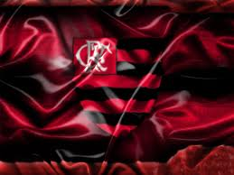
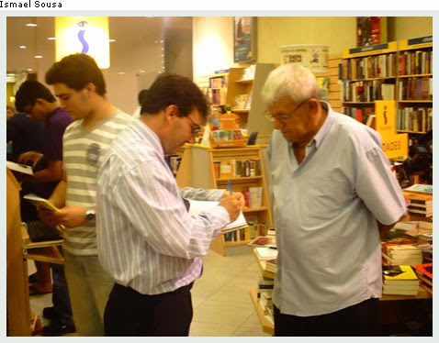
João Pessoa é assassinado na PB.
Agitação popular aumenta.
Exército resolve depor o então presidente Washington Luís antes mesmo da posse de Júlio Prestes e entregar a presidência ao comandante em chefe da revolta, Getúlio Vargas.
JOÃO PESSOA DE HOMEM A MÁRTIR!
“Um acontecimento importante e inesperado deu força à conspiração revolucionária. Em 26 de julho, João Pessoa foi assassinado em Recife e se tornou um mártir. Sua morte e a “degola” de muitos deputados eleitos de Minas Gerais e da Paraíba fizeram com que as antigas oligarquias apoiassem o golpe. Eles foram cautelosos, e colocaram no comando do movimento revolucionário Goés Monteiro, que tinha a confiança dos políticos gaúchos. Em 3 de outubro de 1930, uma revolta irrompeu no Rio Grande do Sul, e foi seguida por outras no Nordeste, sob liderança de Juarez Távora.”
TALES,VOU SER SINCERO,PREFERIA OUTRA BANDEIRA!
EU TAMBÉM MIGUEL!

